Slide 1
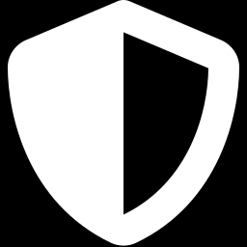
소스코드 레벨 보안 실습 I
12주차 취약점을 고치고, NoSQL Injection과 IDOR을 직접 다룹니다
13주차 before(취약)에서 after(수정)로 — 오늘은 우리가 직접 고칩니다
정보보호학과 · 중부대학교

Slide 2




오늘 다룰 내용
찾는 것에서 고치는 것으로 넘어갑니다
12주차 취약점 수정
저장형 XSS와 시크릿 노출을 실제로 고칩니다
NoSQL Injection
새로 추가하는 상품 검색 기능으로 개념부터 방어까지
IDOR 재현 실습
11주차의 소유권 검사를 직접 지워보고, 왜 필요한지 체감
정적 분석 vs 코드 리뷰
왜 두 가지 검증이 모두 필요한지 다시 확인
13주차 · 소스코드 레벨 보안 실습 I

Slide 3
저장형 XSS 수정 — 사실 필요 없던 API였습니다
app/notices/[id]/page.tsx
❌ before (12주차)
<div dangerouslySetInnerHTML={{ __html: notice.content... }} /> // 이스케이프 없음
✅ after (13주차)
<p className="whitespace-pre-wrap">{notice.content}</p> // 자동 이스케이프
핵심 교훈
"줄바꿈 보여주기"에 dangerouslySetInnerHTML은 애초에 필요 없었습니다 — whitespace-pre-wrap이면 충분했습니다
13주차 · 소스코드 레벨 보안 실습 I

Slide 4

시크릿 노출 수정 — 기본값이 아니라 즉시 실패
auth.ts + 잊혀진 디버그 라우트 삭제
❌ before (12주차)
secret: process.env.AUTH_SECRET || "dev-secret-please-change-me" // 폴백 존재
✅ after (13주차)
function assertAuthSecret() {
if (!process.env.AUTH_SECRET) throw new Error("AUTH_SECRET이 없습니다...") // fail fast
return process.env.AUTH_SECRET
}
app/api/debug/env/route.ts
통째로 삭제했습니다 — 잊고 지우지 않은 디버그 엔드포인트가 원인이었습니다
13주차 · 소스코드 레벨 보안 실습 I

Slide 5
NoSQL Injection이란
SQL Injection의 MongoDB 버전 — 사용자 입력이 쿼리 구조 자체를 바꿔버립니다
정상적인 경우
사용자 입력은 "검색어 텍스트"로만 취급되어야 합니다
문제가 되는 경우
입력값이 그대로 쿼리 연산자(예: $where, $regex, $ne)로 해석되면, 검색 결과를 조작하거나 인증 조건을 우회할 수 있습니다
오늘 다룰 위치
새로 추가하는 상품 검색(/products?q=) — 이번엔 처음부터 안전하게 만듭니다
13주차 · 소스코드 레벨 보안 실습 I

Slide 6
상품 검색 — 위험한 방법 vs 안전한 방법
lib/products.ts — searchProducts()
❌ before (만들지 않음)
ProductModel.find({ name: { $regex: rawQuery } }) // 입력을 그대로 사용
✅ after (실제 구현)
function escapeRegExp(text) {
return text.replace(/[.*+?^${}()|[\]\\]/g, "\\$&") // 특수문자 무력화
}
const safePattern = escapeRegExp(rawQuery.trim())
ProductModel.find({ name: { $regex: safePattern, $options: "i" } })
13주차 · 소스코드 레벨 보안 실습 I

Slide 7

안전한 입력 처리, 두 단계
이 두 단계는 검색뿐 아니라 사용자 입력을 다루는 모든 곳에 적용됩니다
1. 타입 검증
›
2. 이스케이프
›
3. 그 다음 쿼리에
›
결과
문자열이 아니면
무시하거나 거부
특수문자를
"그냥 텍스트"로 무력화
안전해진 값만
연산자에 전달
입력은 항상
"검색어"로만 해석됨
13주차 · 소스코드 레벨 보안 실습 I

Slide 8
IDOR, 이번엔 직접 재현해봅니다
app/orders/[id]/page.tsx의 소유권 검사를 잠깐 지워보세요
✅ current (안전)
const isOwner = order.userId === session.user.id
const isAdmin = session.user.role === "admin"
if (!isOwner && !isAdmin) notFound() // 이 세 줄을 잠깐 지워보세요
실습 절차
① 위 세 줄 주석 처리 → ② 다른 계정 주문 id로 접속 → ③ 상세 내역이 그대로 보이는지 확인 → ④ 반드시 원상복구
왜 위험한가
"로그인했는지"만 확인하고 "그 사람 것인지"를 확인하지 않으면 인증은 있어도 인가는 없는 상태입니다
13주차 · 소스코드 레벨 보안 실습 I

Slide 9

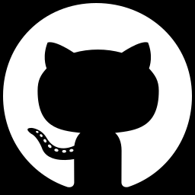
이번 주 체크리스트 (과제 #10)
12주차 XSS 재현이 더 이상 안 되는지 확인
<script>alert(1)</script>를 넣어도 실행되지 않고 글자 그대로 보이는지
/api/debug/env가 404인지 확인
삭제된 디버그 엔드포인트가 더 이상 응답하지 않는지
검색어에 정규식 특수문자 넣어보기
예: .*, (a|b) 를 검색창에 넣어도 에러 없이 "그 문자 그대로" 검색되는지
IDOR 재현 + 원상복구
소유권 검사를 지웠다 확인하고 반드시 되돌린 뒤 커밋
제출
assignments-<학번>/week13/ push + 무엇을 어떻게 고쳤는지 짧은 설명
13주차 · 소스코드 레벨 보안 실습 I

Slide 10
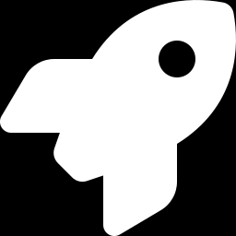
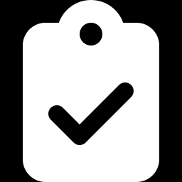
다음 주 안내
14주차 · 소스코드 레벨 보안 실습 II — Rate Limiting, 보안 헤더, 그리고 풀스택 보안 거버넌스
과제 #10 — XSS/시크릿 수정 확인 + NoSQL Injection 방어 확인 + IDOR 재현
14주차에 5종 취약점 실습이 마무리되고, 전체 보안 체크리스트를 정리합니다
웹서버보안프로그래밍 · 정보보호학과 · 중부대학교

